Slide 1
分组

Slide 2

目
统计
分组
Contents

Slide 3
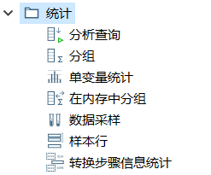
分组
统计
统计是转换里面的第十三个分类。
统计是提供数据的采样和统计功能。

Slide 4
分组
分组

Slide 5

分组
分组
分组是按照某一个或某几个进行分组，同时可以将其余字段按照某种规则进行合并。
注意：
分组之前数据应该进行排序！

Slide 6
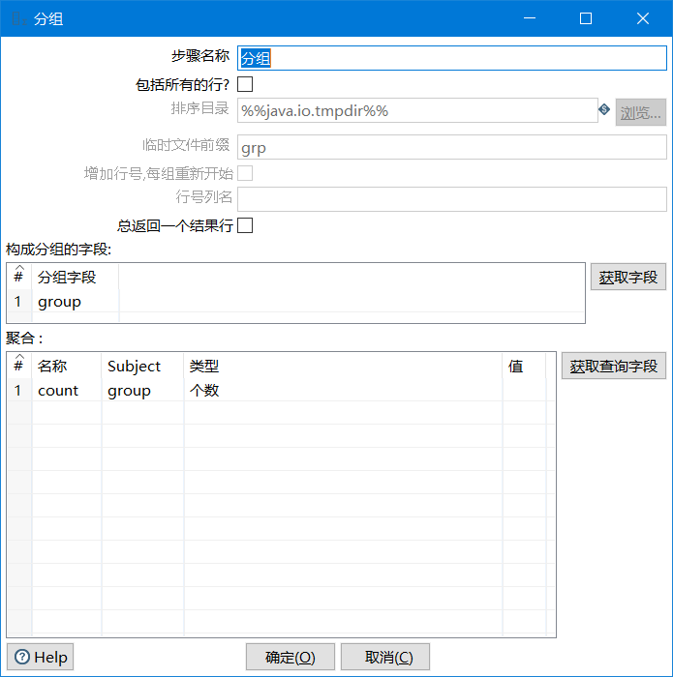
分组
分组
分组字段

Slide 7
分组
分组
聚合字段

Slide 8
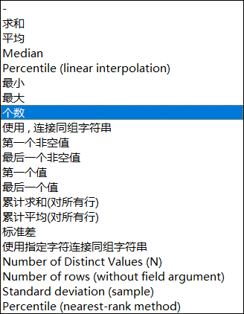
分组
分组
聚合类型

Slide 9
任务
分组
从Excel读取数据，按照group进行分组统计，把结果保存到Excel
任务

Slide 10

分组
分析
输入：Excel输入
统计：分组
输出：Microsoft Excel输出

